Slide 1
Diophante
Fait par Alec Duperron

Slide 2
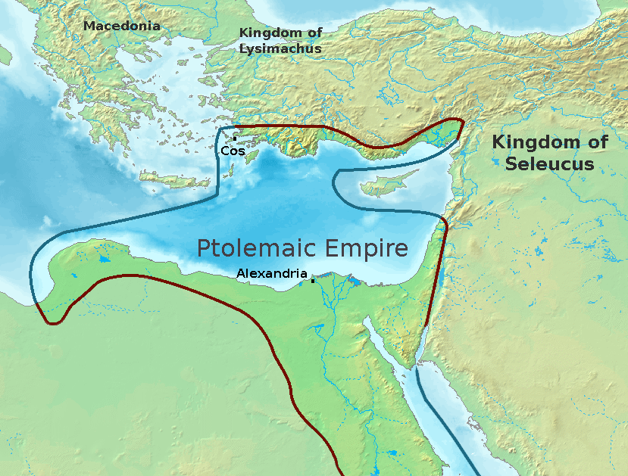
Période de temps : entre 200 et 300 ans AV Jésus-Christ

Slide 3
Son épitaphe
Enfance : 14
Adolescence : 7
Avant son mariage: 12
5 ans avant d’avoir un fils
Son fils vécu : 42
Il ne vécu alors que 4 ans
Dénominateur commun : 84

Slide 4
X+Y+Z = 20 Alors W = 11
W+X+Y = 22 Alors Z = 9
W+X+ Z = 24 Alors Y = 7
W+ Y+Z = 27 Alors X= 4
3w+3x+3y+3z=93
#d’inconnues (variables) = 4
#Équations différentes = 4

